Slide 1

“致力於資訊技術與教育
為案主開發程式系統與工具”
Notes:
★大家好我們是普羅程式
★致力於程式基礎教育
★為教師開發程式教學工具

Slide 2




團隊成員
海大資工
成大資訊所
海大資工
交大AI所
海大資工
中央資工所
CEO - 林一
農委會、高教深耕、國科會
等單位的計畫發起人
CTO - 簡蔚驊
全端實習工程師
COO – 王裕傑
IEEE AI 論文作者
團隊成員近十人，來自陽明交通大學、成功大學、中央大學、海洋大學等學府，以及過去曾任職於精誠資訊、台積電等企業，
具備程式設計、軟體系統開發、全端網頁開發、計畫執行等經驗。
普羅程式
Notes:
我是林一 負責統籌規劃
曾與行政院農委會合作教育計畫
我的團隊成員
參加過各大程式與開發競賽
並獲得ICPC佳作
普羅程式 兼具技術與教育專業
拿下海大創客_四強
潮創客大賽_全國學生組十強

Slide 3


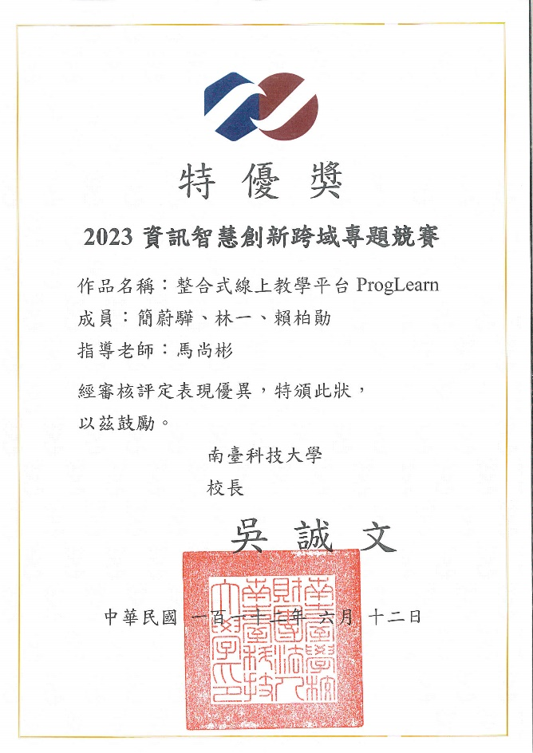

得獎殊榮：正面回饋
潮創客創業大賽 全國優選（前四名）
2023 資訊智慧創新跨域專題競賽 全國特優
登上 年代新聞
Notes:
我是林一 負責統籌規劃
曾與行政院農委會合作教育計畫
我的團隊成員
參加過各大程式與開發競賽
並獲得ICPC佳作
普羅程式 兼具技術與教育專業
拿下海大創客_四強
潮創客大賽_全國學生組十強

Slide 4
































團隊專業：作品與開發工具
手機APP應用
網頁
設計
軟體
系統
包含IOS、Android系統
API串接、遊戲應用、
客製化生產力工具等
包含前端、後端設計
形象網站、資料庫建置、
線上平台、後臺管理系統等
包含跨平台應用、AI應用
API串接、前端應用設計、
後端系統設計等

Slide 5
手機APP應用
Notes:
我是林一 負責統籌規劃
曾與行政院農委會合作教育計畫
我的團隊成員
參加過各大程式與開發競賽
並獲得ICPC佳作
普羅程式 兼具技術與教育專業
拿下海大創客_四強
潮創客大賽_全國學生組十強

Slide 6

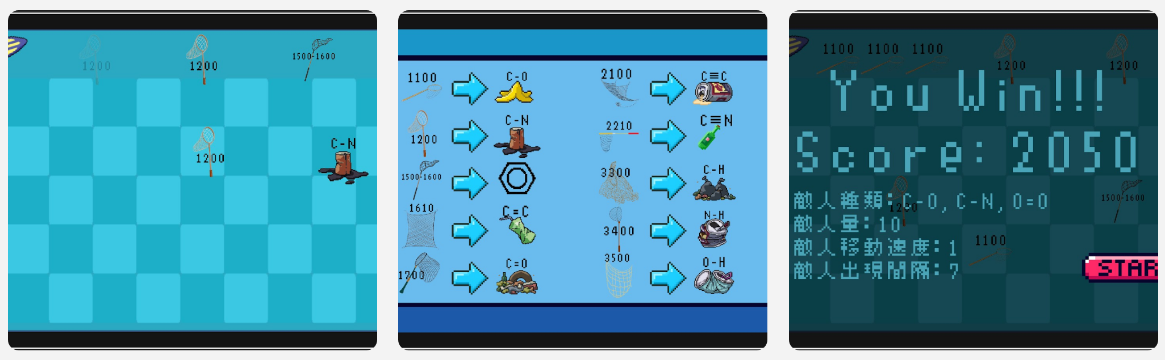

LazerVsMoiety
遊戲設計
資料庫
為國立海洋大學食品科學系做出的遊戲教學工具，
利用遊戲的方式，引領學生記住波長與官能基的對應。
Notes:
打造一個，專門為程式教學 而設計的線上教學平台， 在同一個頁面，
能夠觀看 課程 ，並同時撰寫程式，
並且這邊的提示會根據課程內容做連動，來達成即時互動。
其課程包括了PYTHON與APCS

Slide 7
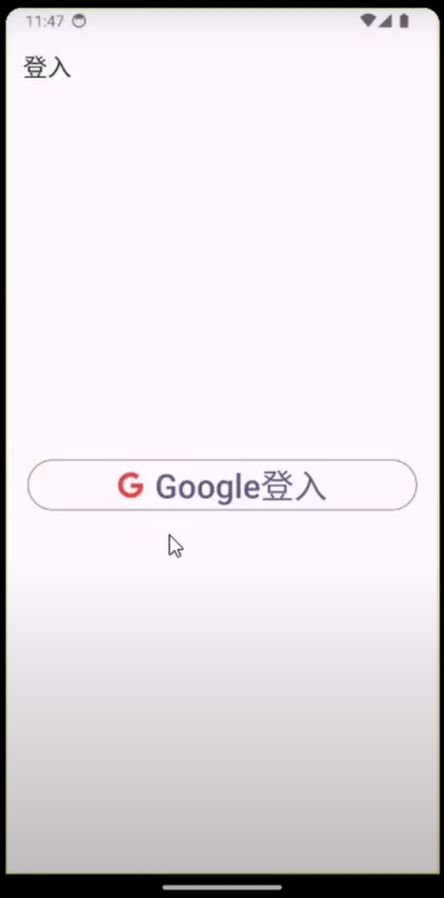
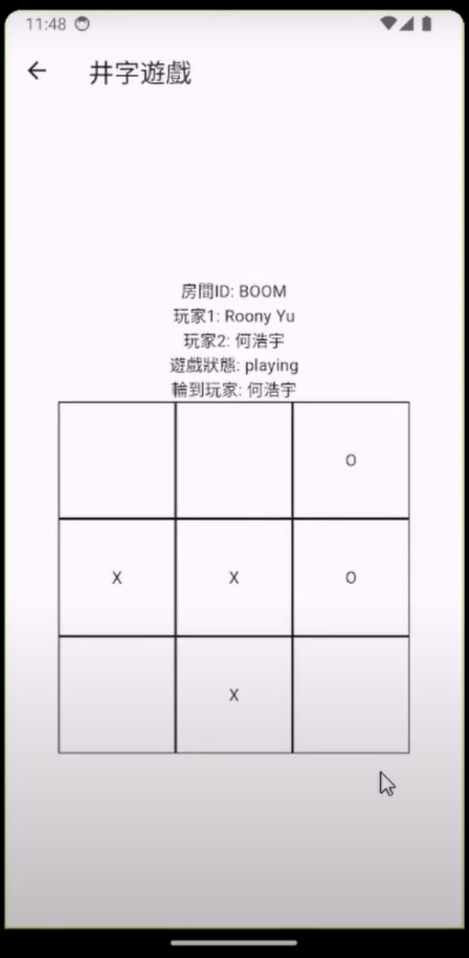

線上井字遊戲
遊戲設計
API串接
透過Google登入、後端資料庫，實現實時的線上井字遊戲。
Notes:
打造一個，專門為程式教學 而設計的線上教學平台， 在同一個頁面，
能夠觀看 課程 ，並同時撰寫程式，
並且這邊的提示會根據課程內容做連動，來達成即時互動。
其課程包括了PYTHON與APCS

Slide 8
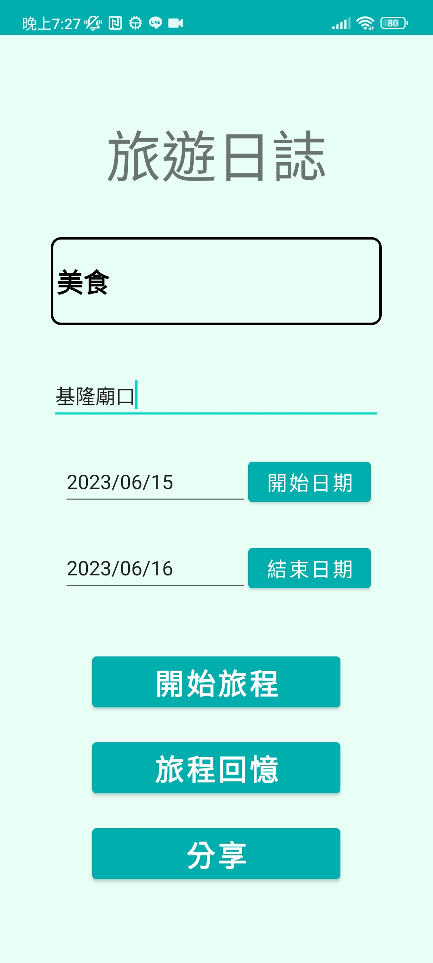
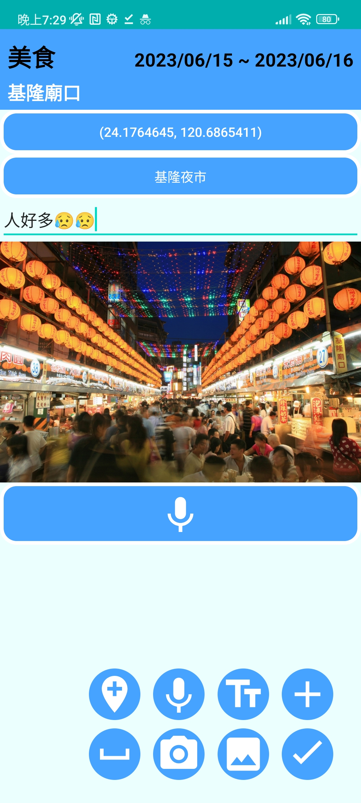
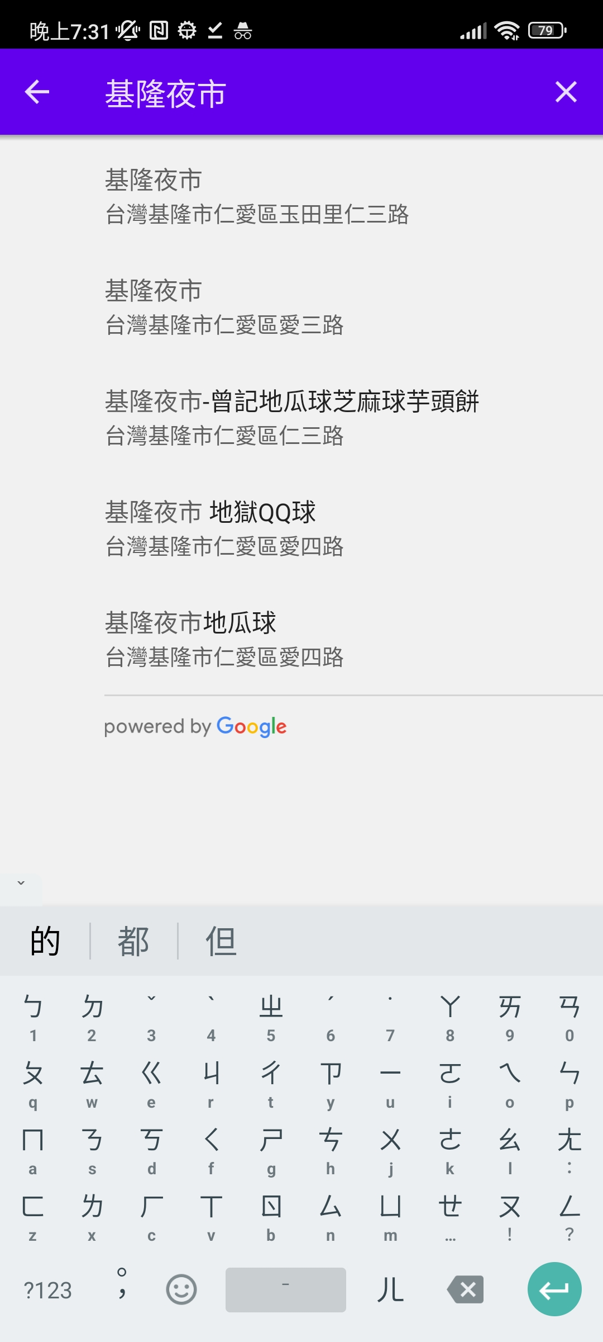
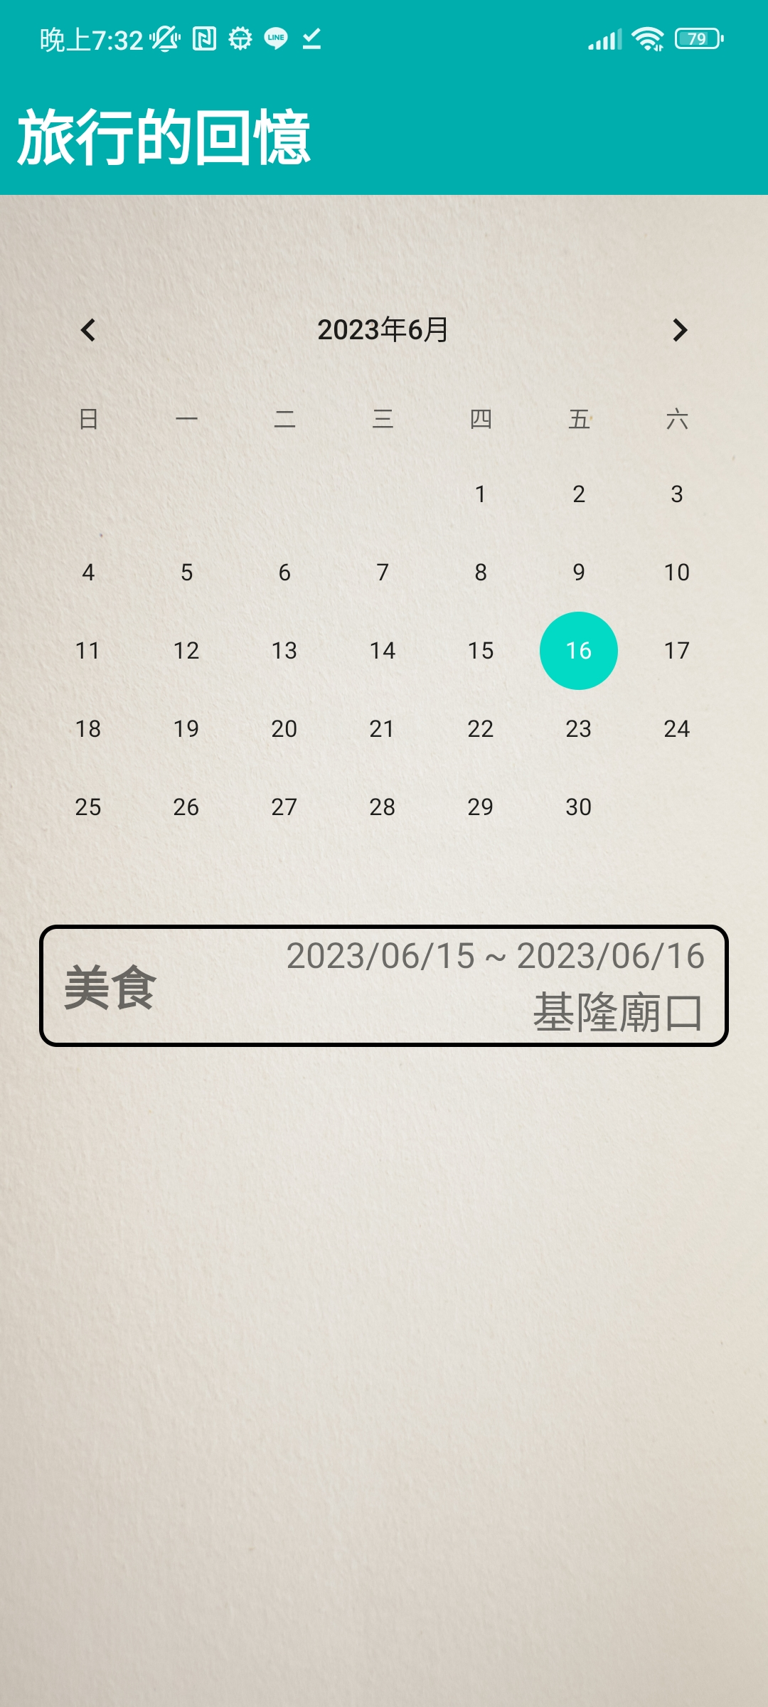

旅遊日誌
生產力工具
API串接
Android旅遊日誌，提供使用者紀錄與規劃旅遊的手機軟體，具有定位、錄音、拍照、放置圖片、撰寫文字等功能，並且能透過日期查找旅遊紀錄。
Notes:
打造一個，專門為程式教學 而設計的線上教學平台， 在同一個頁面，
能夠觀看 課程 ，並同時撰寫程式，
並且這邊的提示會根據課程內容做連動，來達成即時互動。
其課程包括了PYTHON與APCS

Slide 9
軟體系統開發
Notes:
我是林一 負責統籌規劃
曾與行政院農委會合作教育計畫
我的團隊成員
參加過各大程式與開發競賽
並獲得ICPC佳作
普羅程式 兼具技術與教育專業
拿下海大創客_四強
潮創客大賽_全國學生組十強

Slide 10
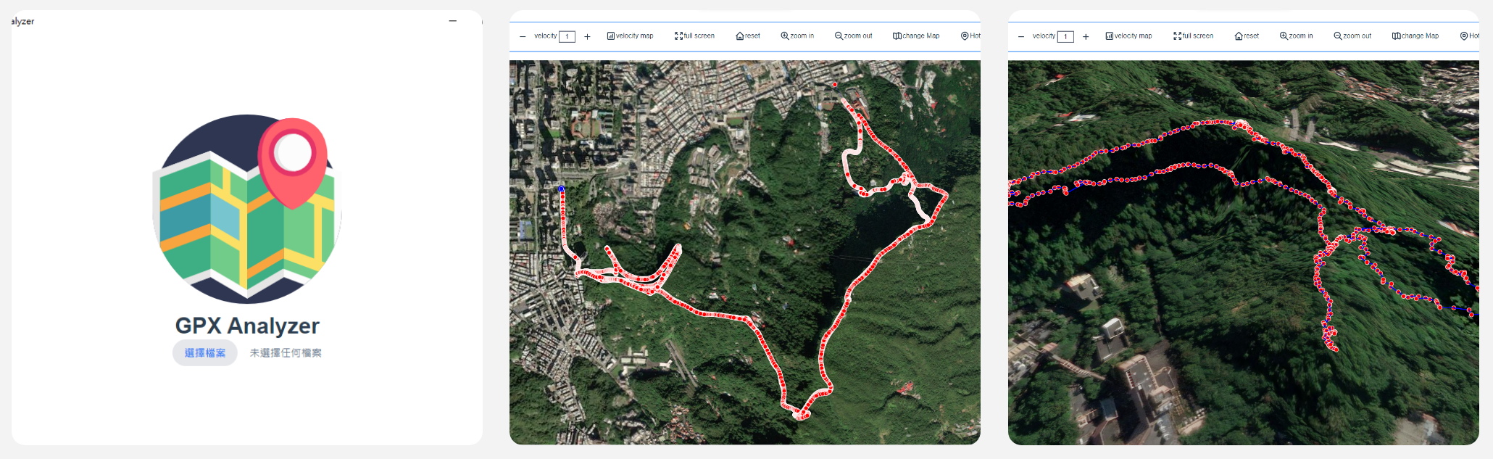
GPX Analyzer
生產力工具
API串接
GPX 是一個描述端點、軌跡、路徑的GPS資料格式。
此桌面應用程式能夠整理GPX資料方便規劃旅程並記錄，並且分析 GPX 路徑資料且將路徑視覺化於地圖上
Notes:
打造一個，專門為程式教學 而設計的線上教學平台， 在同一個頁面，
能夠觀看 課程 ，並同時撰寫程式，
並且這邊的提示會根據課程內容做連動，來達成即時互動。
其課程包括了PYTHON與APCS

Slide 11
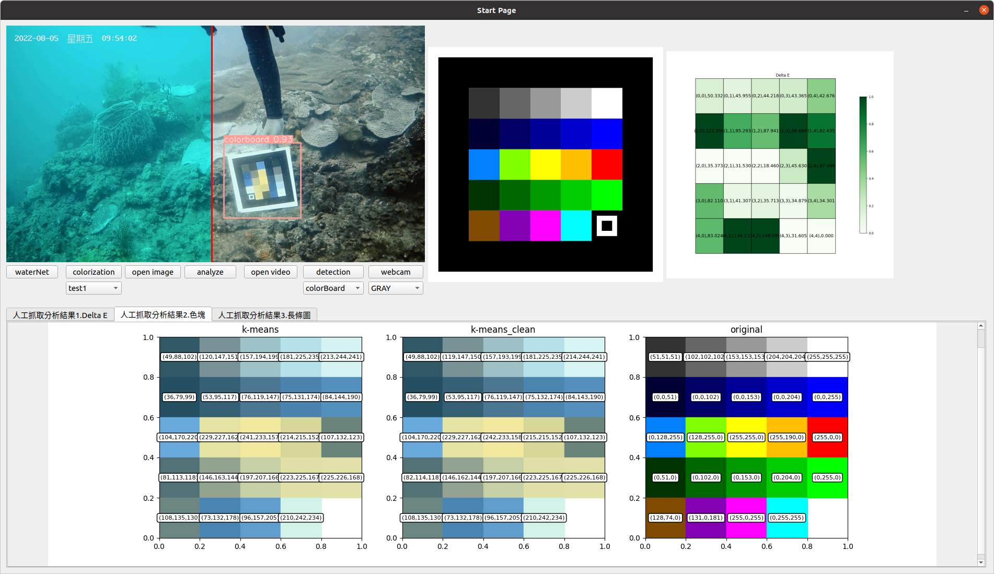
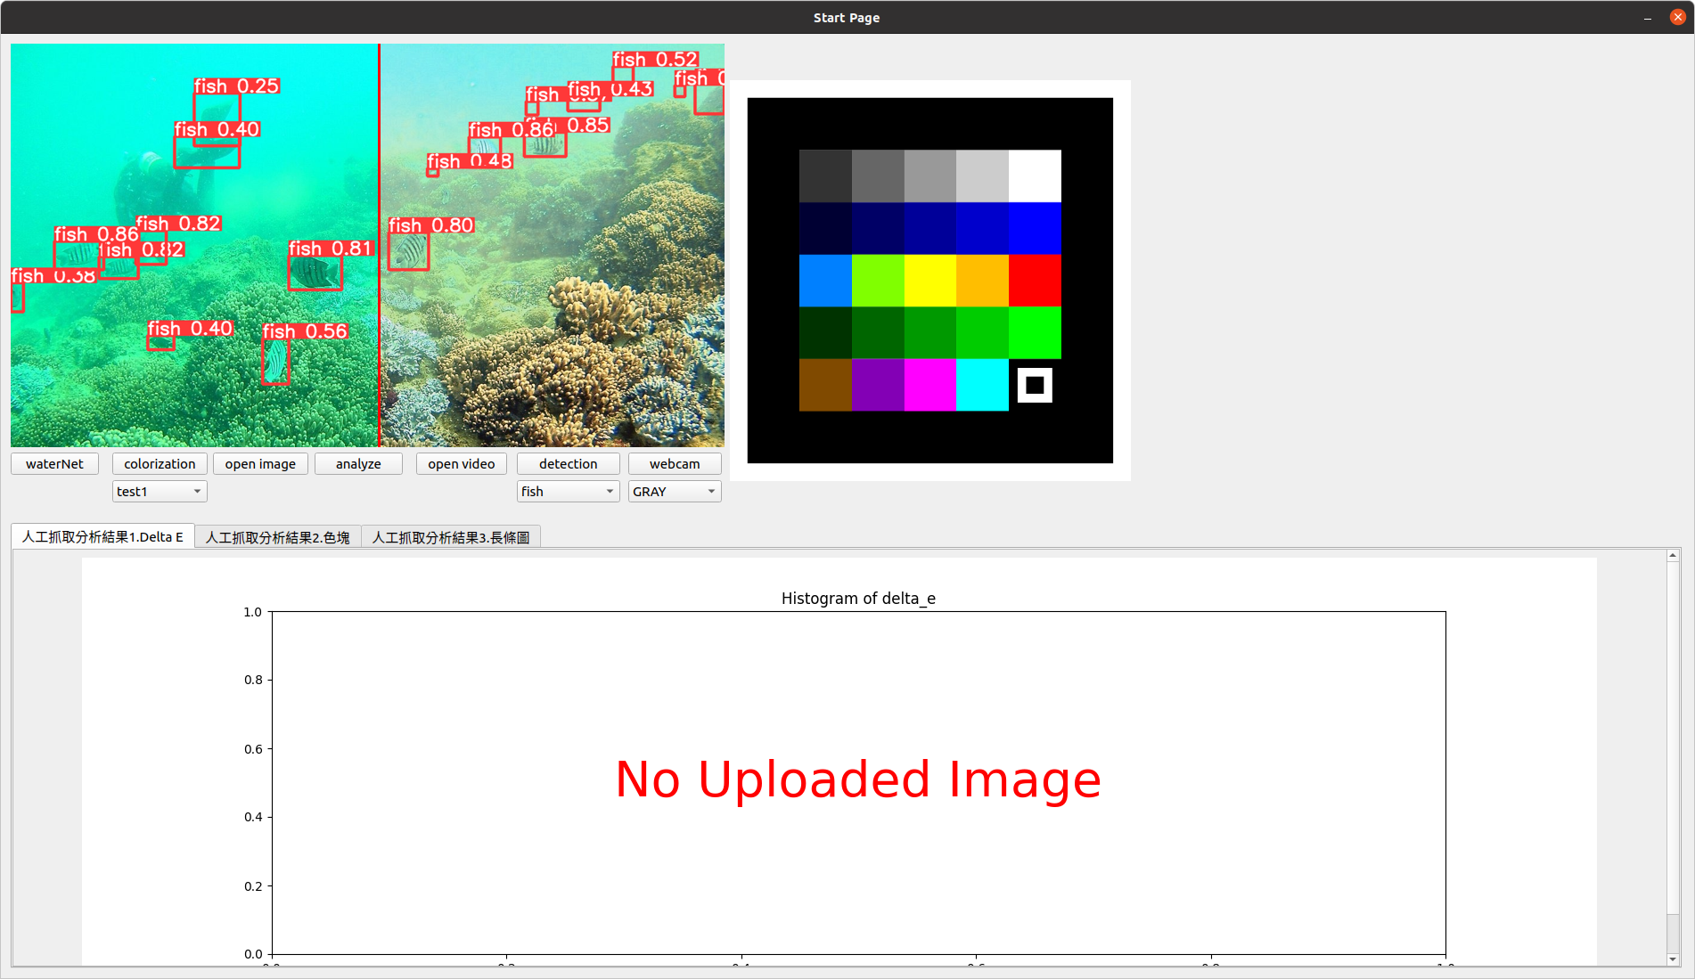
水下影像的還原與辨識系統
深度學習
影像生成
該系統用於海洋與水下影像的還原，以深度學習實現影像修復、魚類偵測、色板分析等功能，其水樹成果發表於IEEE的國際研討會。
Notes:
打造一個，專門為程式教學 而設計的線上教學平台， 在同一個頁面，
能夠觀看 課程 ，並同時撰寫程式，
並且這邊的提示會根據課程內容做連動，來達成即時互動。
其課程包括了PYTHON與APCS

Slide 12
形象網頁設計
Notes:
我是林一 負責統籌規劃
曾與行政院農委會合作教育計畫
我的團隊成員
參加過各大程式與開發競賽
並獲得ICPC佳作
普羅程式 兼具技術與教育專業
拿下海大創客_四強
潮創客大賽_全國學生組十強

Slide 13
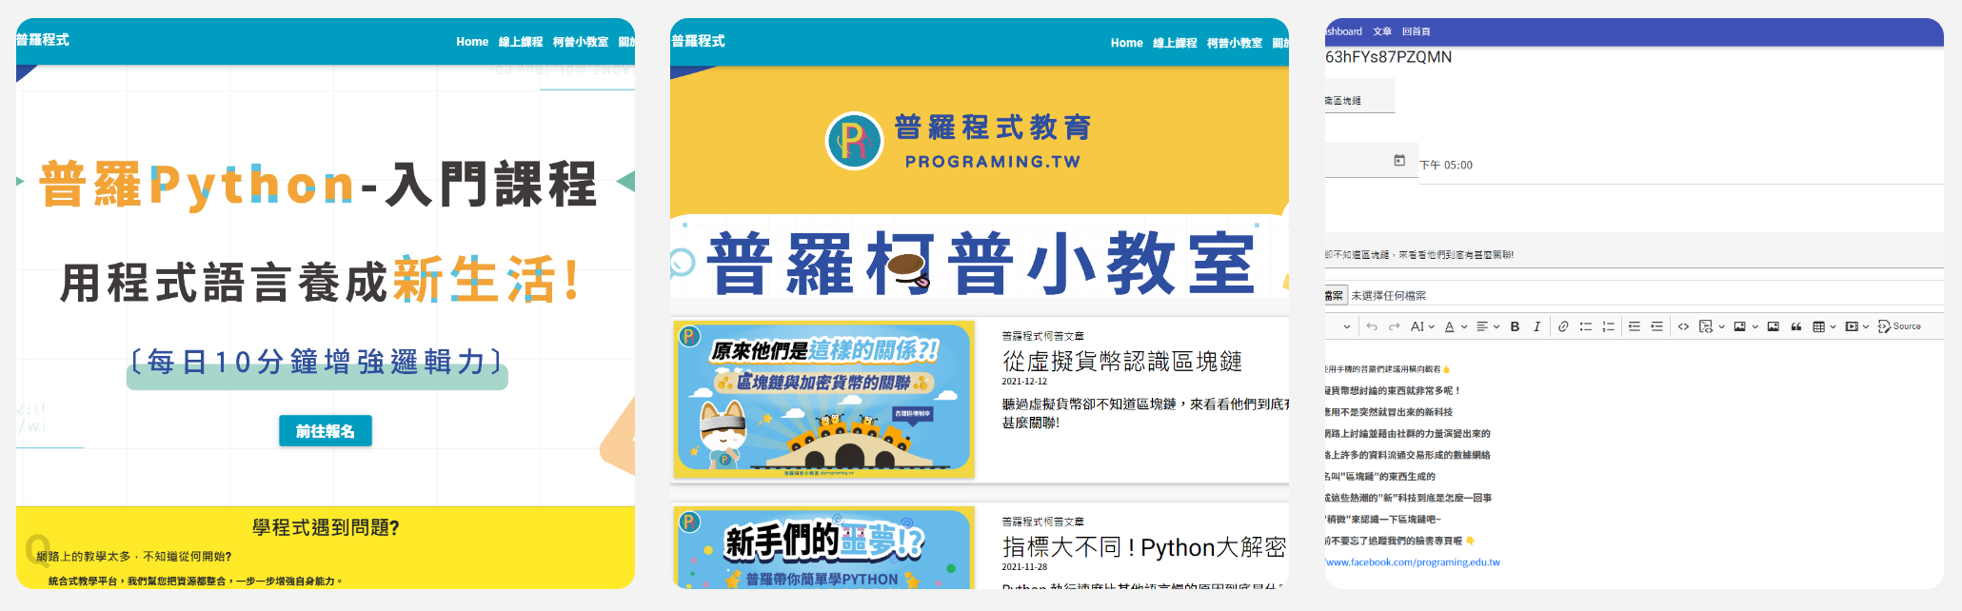
普羅程式教育 官方網站
全端網頁設計
後臺管理
這是程式教育公司的形象網站，主要針對高中生以下的程式教育。
網站包括首頁、文章等，且帶有後台編輯功能。
Notes:
打造一個，專門為程式教學 而設計的線上教學平台， 在同一個頁面，
能夠觀看 課程 ，並同時撰寫程式，
並且這邊的提示會根據課程內容做連動，來達成即時互動。
其課程包括了PYTHON與APCS

Slide 14
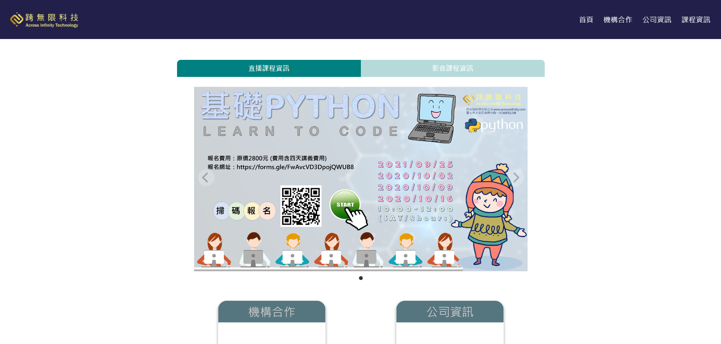
跨無限科技 官方網站
全端網頁設計
後臺管理
這是創新教育團隊的形象網站。
網站包括首頁、文章等，且帶有後台編輯功能。
Notes:
打造一個，專門為程式教學 而設計的線上教學平台， 在同一個頁面，
能夠觀看 課程 ，並同時撰寫程式，
並且這邊的提示會根據課程內容做連動，來達成即時互動。
其課程包括了PYTHON與APCS

Slide 15
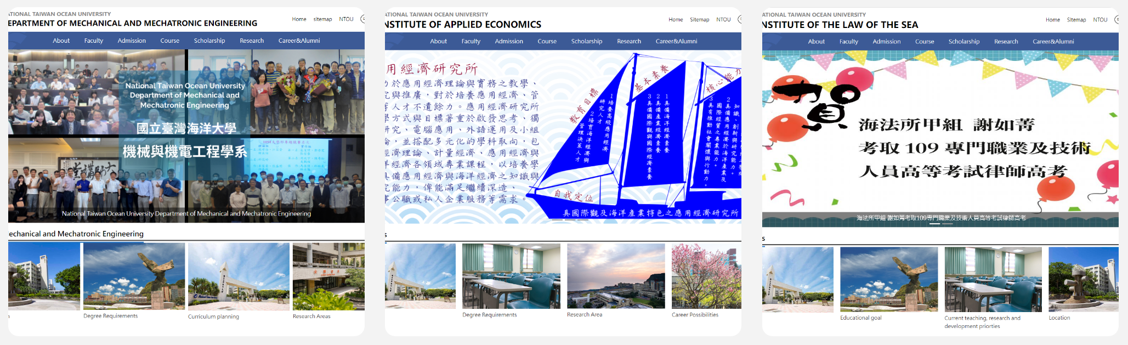
海洋大學 科系系網
前端網頁設計
國立臺灣海洋大學機械與機電工程系、應用經濟研究所等八個系所之形象網站，
協助調整英文版系網及資料排版。
網站包括首頁、關於我們、課程資訊等頁面。
Notes:
打造一個，專門為程式教學 而設計的線上教學平台， 在同一個頁面，
能夠觀看 課程 ，並同時撰寫程式，
並且這邊的提示會根據課程內容做連動，來達成即時互動。
其課程包括了PYTHON與APCS

Slide 16
網頁平台與系統
Notes:
我是林一 負責統籌規劃
曾與行政院農委會合作教育計畫
我的團隊成員
參加過各大程式與開發競賽
並獲得ICPC佳作
普羅程式 兼具技術與教育專業
拿下海大創客_四強
潮創客大賽_全國學生組十強

Slide 17
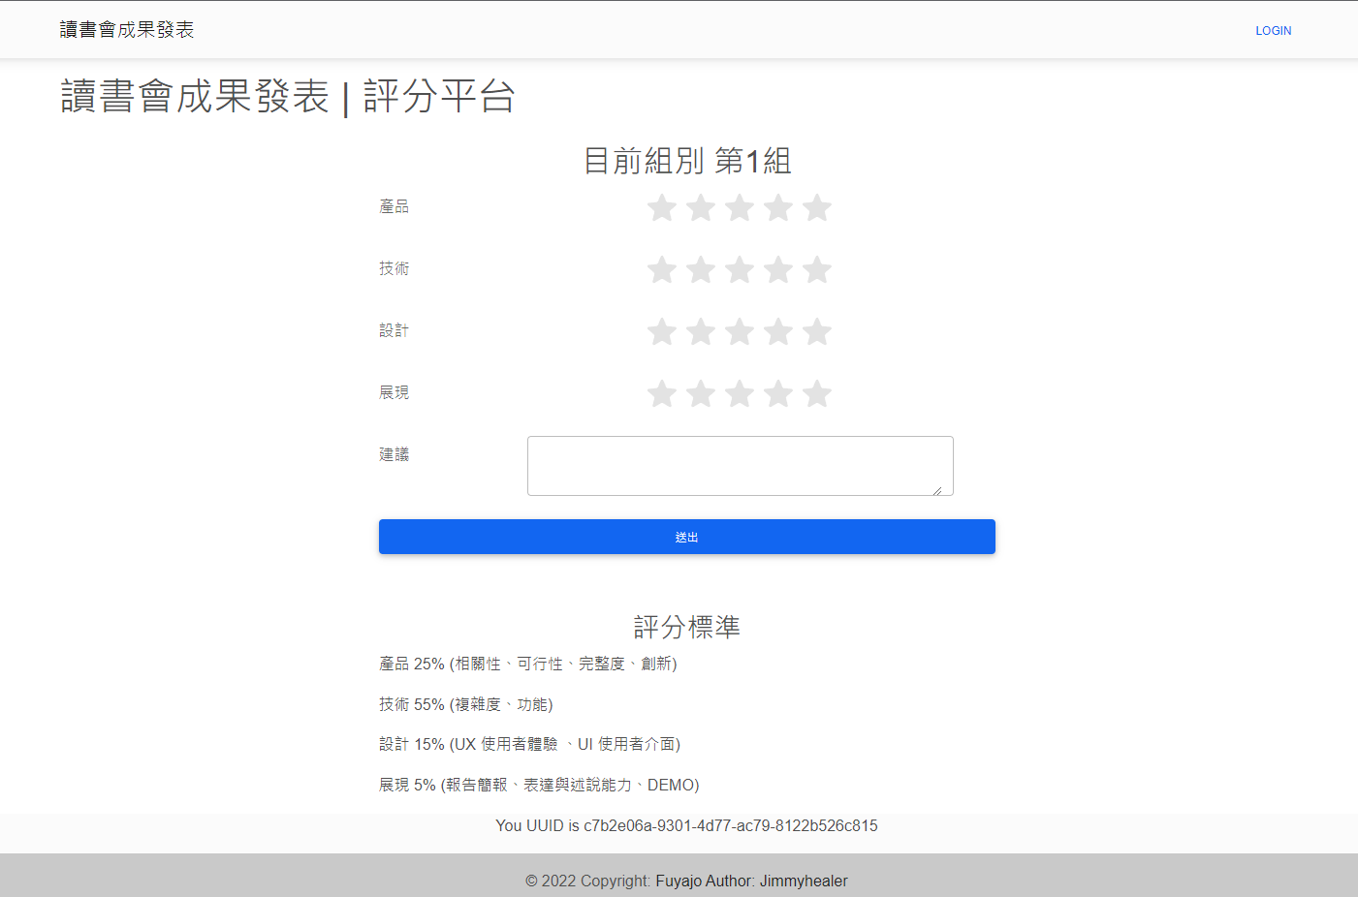
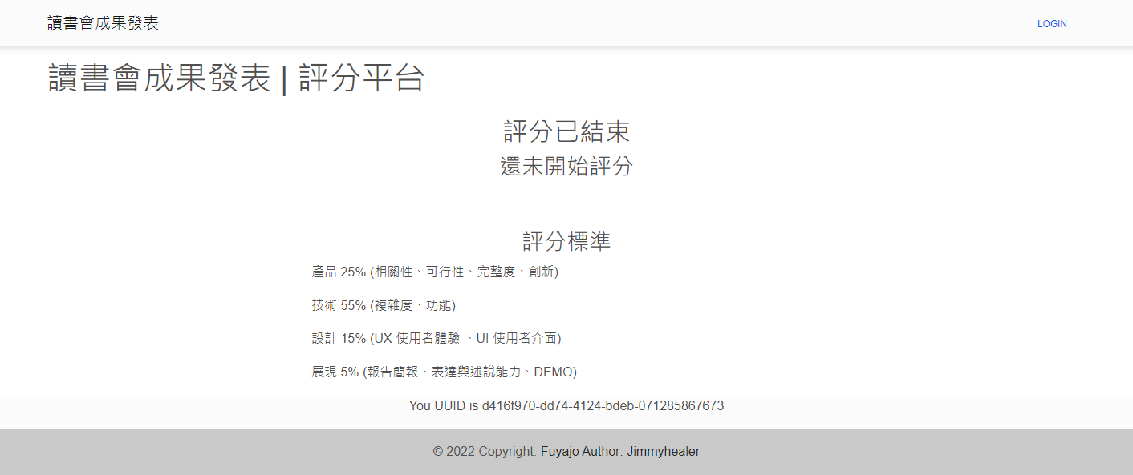
成果發表評分平台
生產力工具
全端網頁設計
後臺管理
這是一個評分平台，主要用於讓學生可以互相評分，
支持匿名評分，並且能防止惡意刷分。
網站包括評分頁面、登入系統、後台管理等。
Notes:
打造一個，專門為程式教學 而設計的線上教學平台， 在同一個頁面，
能夠觀看 課程 ，並同時撰寫程式，
並且這邊的提示會根據課程內容做連動，來達成即時互動。
其課程包括了PYTHON與APCS

Slide 18
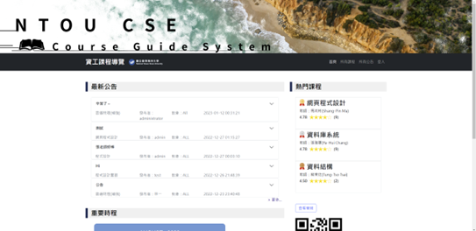
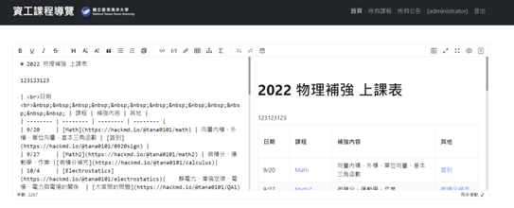
資工課程導覽系統
全端網頁設計
後臺管理
海洋大學資工課程導覽系統，讓師生公布與查看課程的資訊。
網頁包括公告、課程評價、留言、課程查詢、會員、課程編輯功能等。
Notes:
打造一個，專門為程式教學 而設計的線上教學平台， 在同一個頁面，
能夠觀看 課程 ，並同時撰寫程式，
並且這邊的提示會根據課程內容做連動，來達成即時互動。
其課程包括了PYTHON與APCS

Slide 19
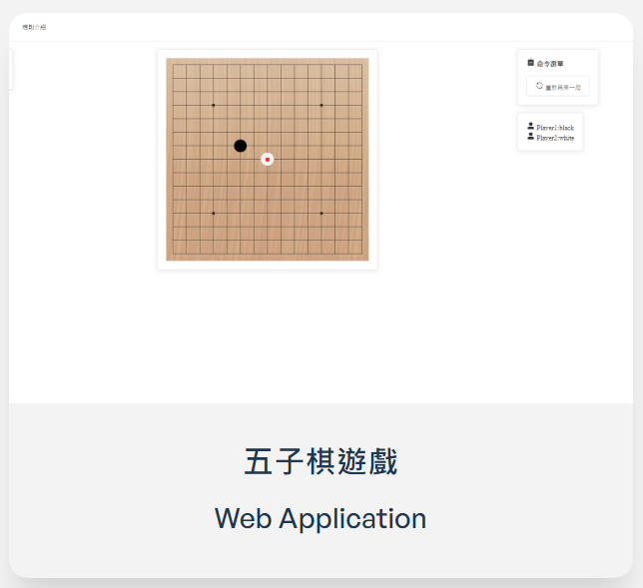
五子棋遊戲
遊戲設計
前端網頁設計
線上五子棋遊戲，可以遊戲者自行選擇五子棋規則，
包含無禁手、連珠規則、塔拉規則、塔拉山口10規則、索索夫8規則。
網站包括遊戲頁面、詰棋、規則介紹等。
Notes:
打造一個，專門為程式教學 而設計的線上教學平台， 在同一個頁面，
能夠觀看 課程 ，並同時撰寫程式，
並且這邊的提示會根據課程內容做連動，來達成即時互動。
其課程包括了PYTHON與APCS

Slide 20


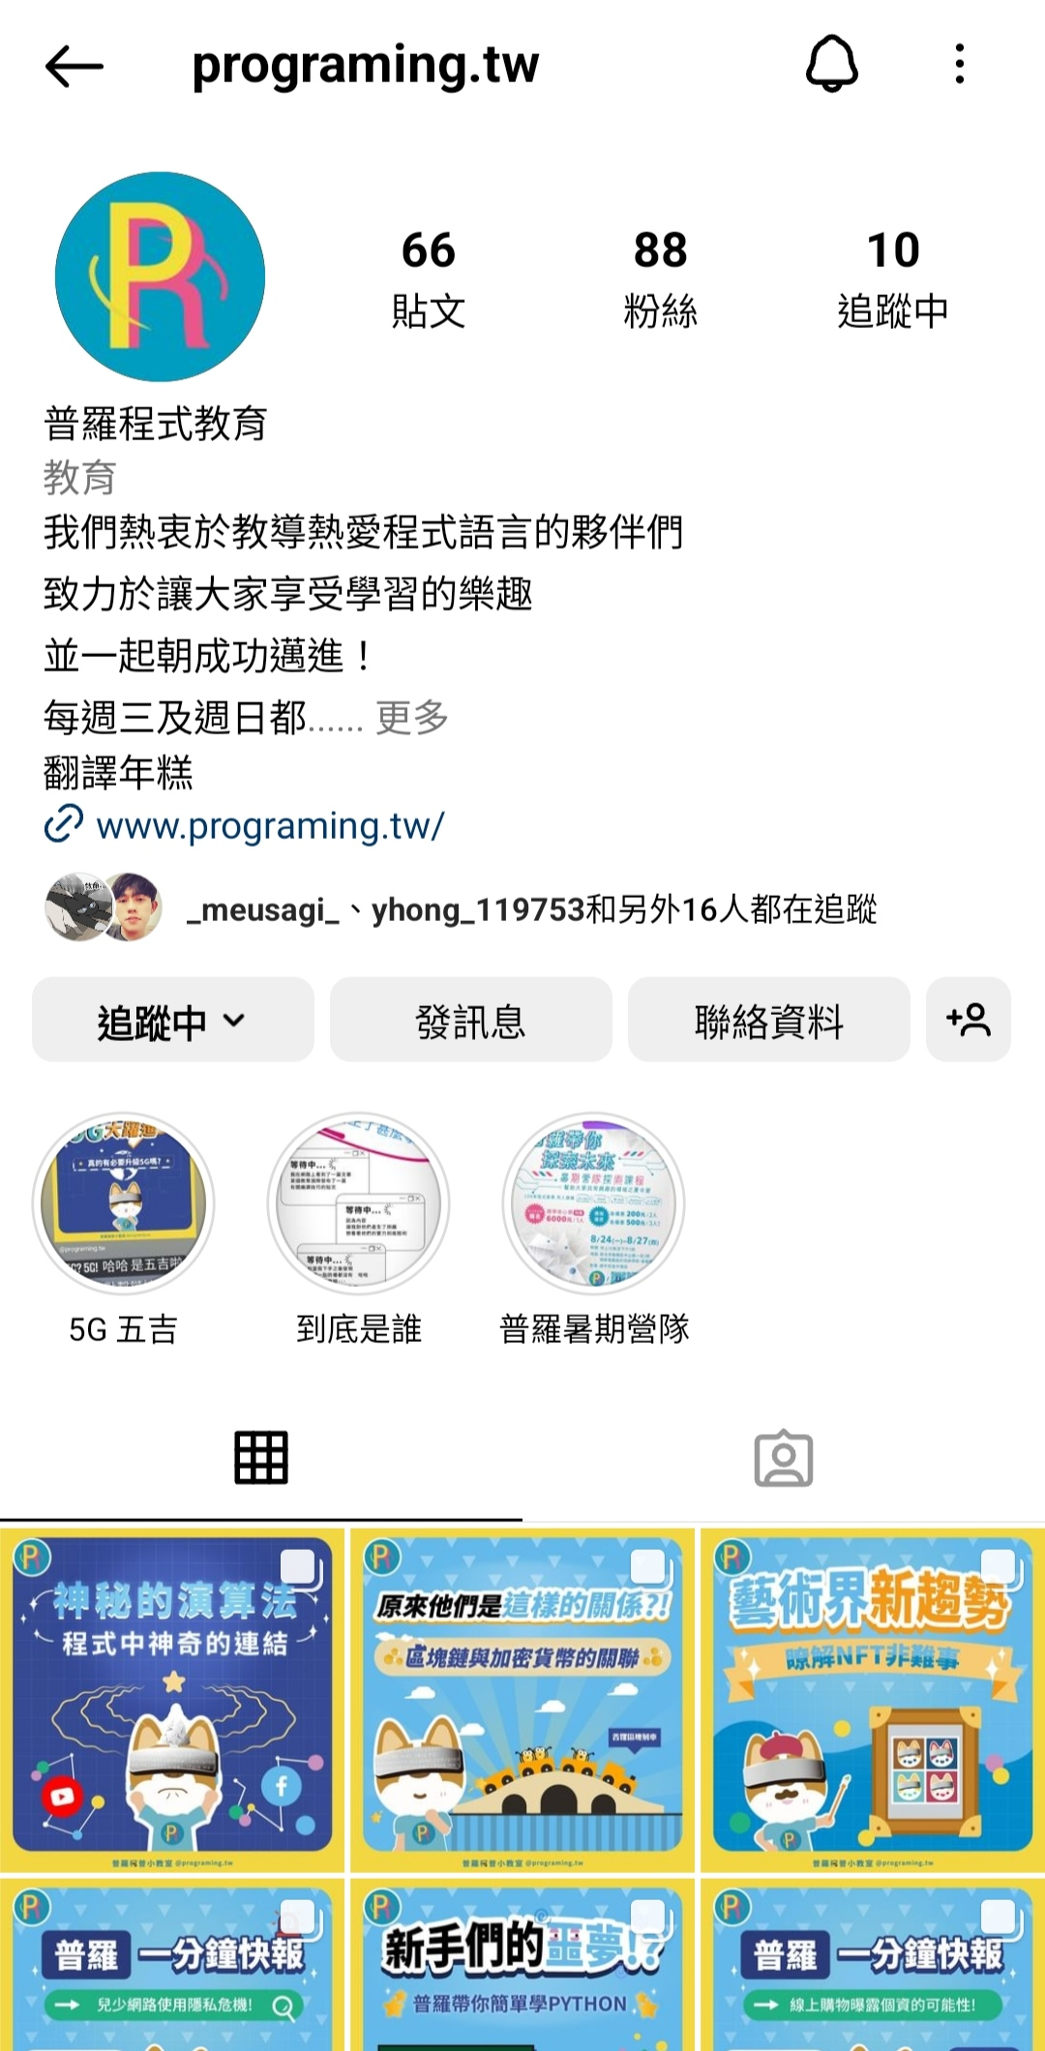
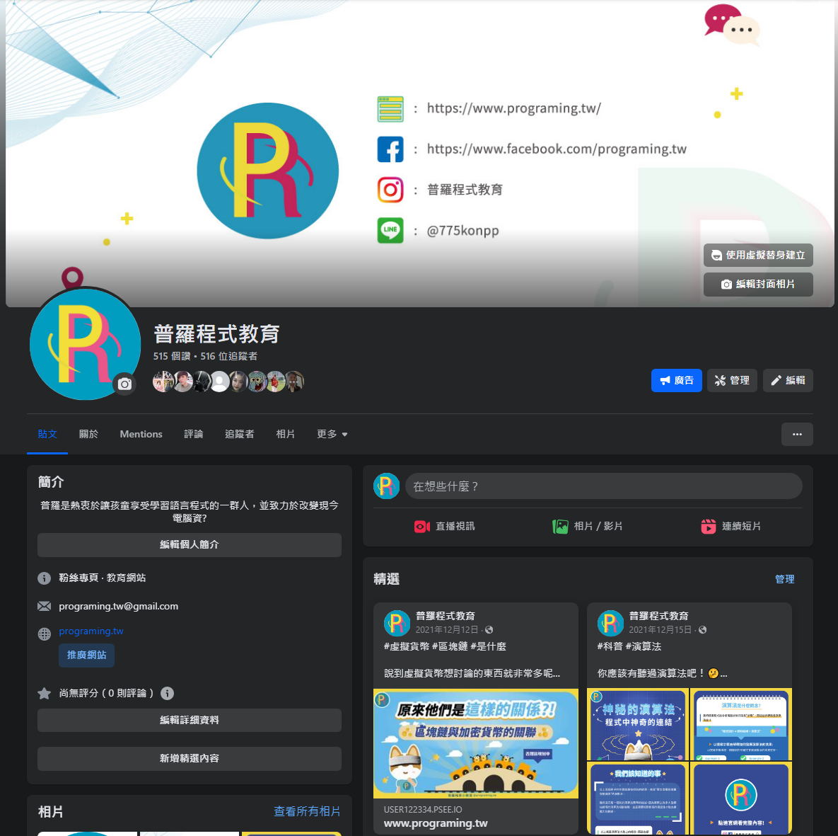
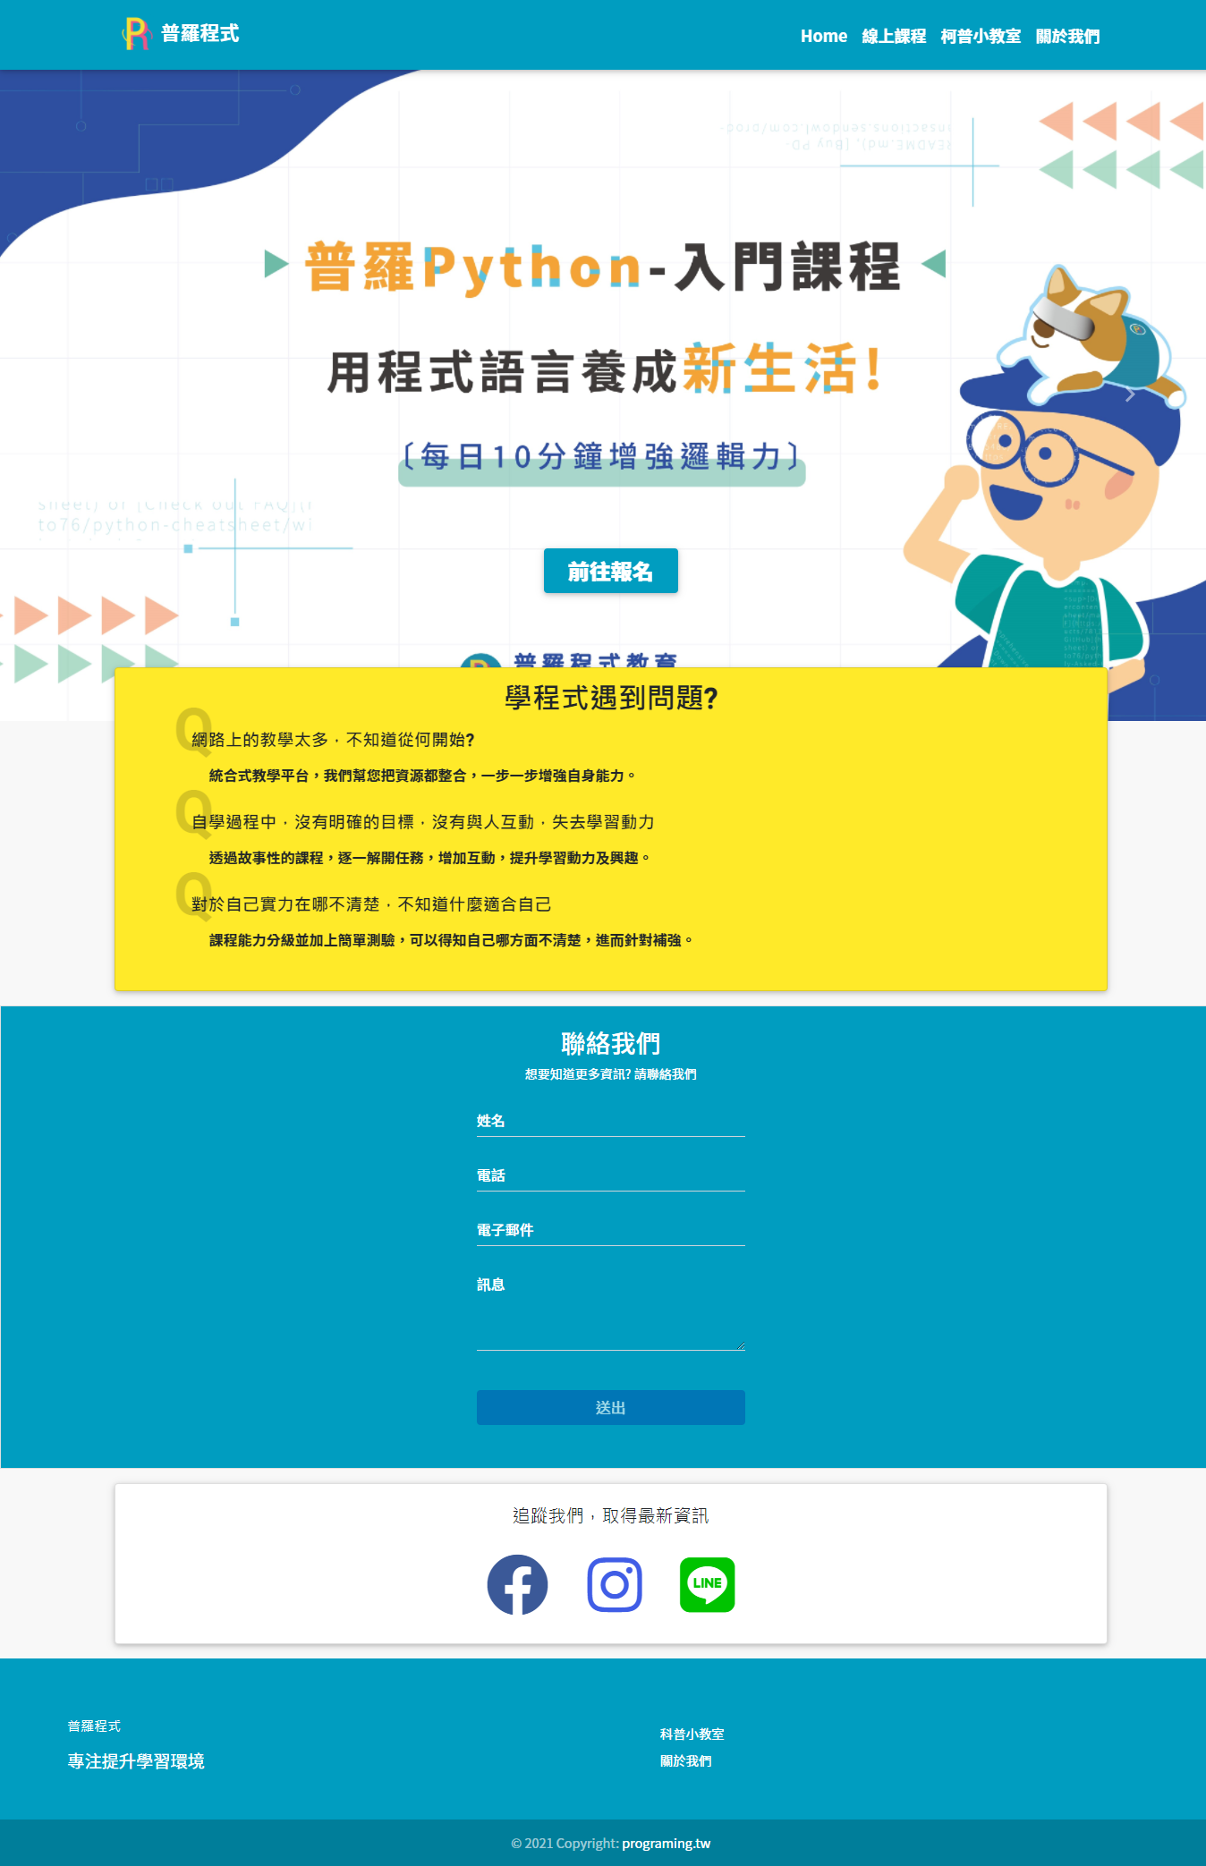
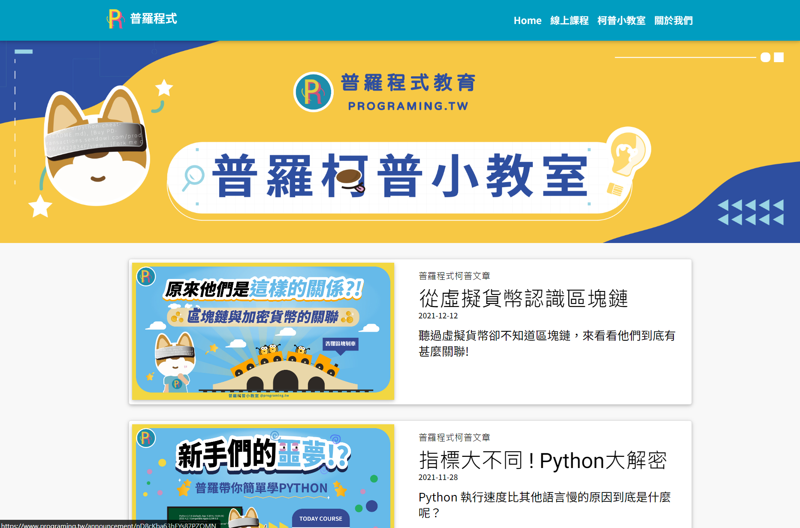
官方社群
Notes:
我是林一 負責統籌規劃
曾與行政院農委會合作教育計畫
我的團隊成員
參加過各大程式與開發競賽
並獲得ICPC佳作
普羅程式 兼具技術與教育專業
拿下海大創客_四強
潮創客大賽_全國學生組十強

Slide 21


Notes:
我們是普羅程式
以教學工具改善教育環境

